Slide 1

Wiskunde 2Tl
Hoofdstuk 8: Inhoud en vergroten

Slide 2

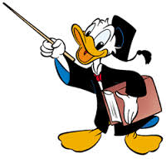
Wiskunde leer je door:

Slide 3
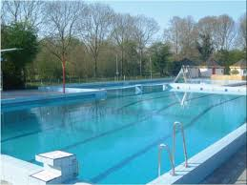
8.1 inhoud berekenen
Inhoud afhankelijk van:
Grondvlak
Hoogte
Inhoud berekenen:
Oppervlakte grondvlak berekenen
Oppervlakte x hoogte

Slide 4
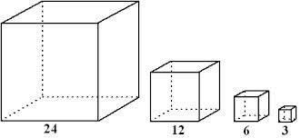
8.1 Inhoud Kubus
Inhoud berekenen:
Oppervlakte grondvlak
Oppervlakte x hoogte
Oppervlakte grondvlak:
lengte x breedte dus 24 x 24 = 576 cm²
Oppervlakte x hoogte:
dus 576 x 24 = 13.824 cm³

Slide 5
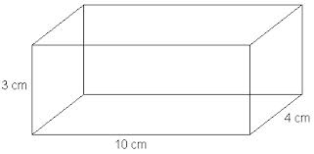
8.1 Inhoud balk
Inhoud berekenen:
Oppervlakte grondvlak
Oppervlakte x hoogte
Oppervlakte grondvlak:
lengte x breedte dus 10 x 4 = 40 cm²
Oppervlakte x hoogte:
dus 40 x 3 = 120 cm³

Slide 6
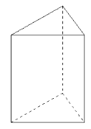
8.1 inhoud prisma
Inhoud berekenen:
Oppervlakte grondvlak
Oppervlakte x hoogte
Oppervlakte grondvlak driehoek:
0,5 x zijde x bijbehorende hoogte
dus 0,5 x 5 x 4 = 10 cm²
Oppervlakte x hoogte:
dus 10 x 6 = 60 cm³
4
5
6

Slide 7
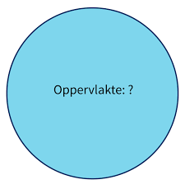
Oppervlakte van een cirkel
Als het grondvlak een cirkel is?
Bereken de oppervlakte met de formule:
      π x straal²

Slide 8
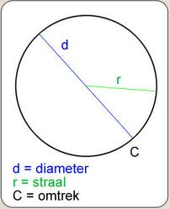
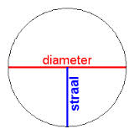
Straal en diameter
Middellijn = diameter (“d”)
Straal = Radius (“r”)

Slide 9
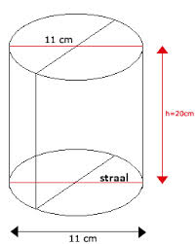
8.1 inhoud cilinder
Inhoud berekenen:
Oppervlakte grondvlak
Oppervlakte x hoogte
Oppervlakte grondvlak:
Grondvlak is cirkel dus
Pi x straal² dus pi x 5,5² = 95 cm²
Oppervlakte x hoogte:
dus 20 x 95 = 1900 cm³

Slide 10
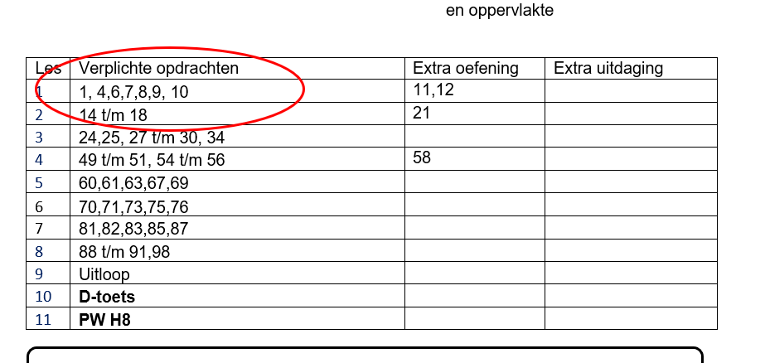
Zelfstandig werken
DIY
Studiewijzer H8.

Slide 11
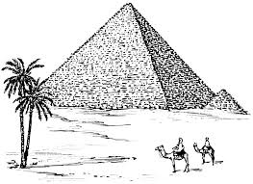
8.2 Inhoud piramide & kegel
Piramide
Oppervlakte grondvlak berekenen
Oppervlakte x hoogte
Deel door 3

Slide 12

8.2 Inhoud piramide
Inhoud berekenen:
Oppervlakte grondvlak
Oppervlakte x hoogte
Delen door 3
Oppervlakte grondvlak: lengte x breedte
Oppervlakte x hoogte
Delen door 3
Piramide: (lengte x breedte x hoogte) : 3

Slide 13
8.2 Inhoud piramide
Piramide heeft als grondvlak een vierkant met een zijde van 150m. Hij is 80m hoog. Hoe groot is de inhoud in m³.
Oppervlakte grondvlak: 150 x 150
Oppervlakte x 80
Delen door 3
Antwoord: 600.000m³

Slide 14
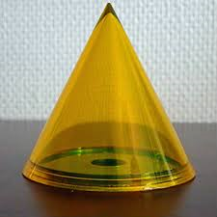
8.2 Inhoud piramide & kegel
Kegel
Oppervlakte grondvlak berekenen
Oppervlakte x hoogte
Deel door 3

Slide 15

8.2 Inhoud kegel
Inhoud berekenen:
Oppervlakte grondvlak
Oppervlakte x hoogte
Delen door 3
Oppervlakte grondvlak: π x straal²
Oppervlakte x hoogte
Delen door 3
Kegel: (π x straal² x hoogte) : 3

Slide 16
8.2 Inhoud kegel
Een kegel heeft een diameter van 10cm en een hoogte van 7 cm. Wat is de inhoud?
Oppervlakte grondvlak: π x 5²
Oppervlakte x 7
Delen door 3
Antwoord: 183,3 cm³

Slide 17
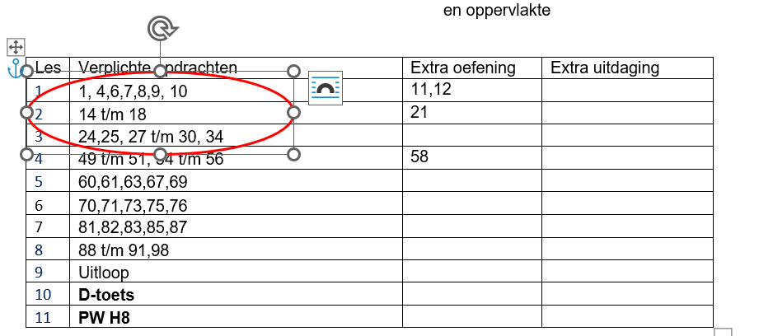
Zelfstandig werken
DIY
Studiewijzer H8.

Slide 18
Samenvatting Inhoud berekenen
Je kan de inhoud berekenen van:
Balk
Kubus
Prisma
Cilinder
Piramide
Kegel

Slide 19
VRagen: Bereken de inhoud
Een kubus heeft ribben van 4cm.
Een balk van 20cm bij 25cm bij 100cm.
Een cilinder met een diameter van 14cm en hoogte van 3 dm.
Een vierkante piramide met zijde van 125m en hoogte van 60m.
Een kegel met diameter van 1,2dm en hoogte van 10cm.
Een 5 cm hoge prisma met een driehoekig grondvlak waarvan een zijde 2 cm is en de bijbehorende hoogte 3 cm.

Slide 20
Antwoorden
Een kubus heeft ribben van 4cm.
Grondvlak: 4 x 4 = 16
16 x 4 = 64 cm³

Slide 21
Antwoorden
Een balk van 20cm bij 25cm bij 100cm.
Grondvlak van 20 x 25 = 500
500 x 100 = 50.000cm³

Slide 22
Antwoorden
Een cilinder met een diameter van 14cm en hoogte van 3 dm.
Straal = 14: 2 = 7cm
Grondvlak: pi x 7² = 153,938
153,938 x 30 = 4.618,1 cm³

Slide 23
Antwoorden
Een vierkante piramide met zijde van 125m en hoogte van 60m.
Grondvlak = 125 x 125 = 15.625
15.625 x 60 = 937.500
937.500 : 3 = 312.500m³

Slide 24
Antwoorden
Een kegel met diameter van 1,2dm en hoogte van 10cm.
Straal = 1,2 dm : 2 = 0,6 dm = 6cm.
Grondvlak = pi x 6² = 113,0973
113,0973 x 10 = 1130,973
1130,973 : 3 = 377 cm³

Slide 25
Antwoorden
Een 5 cm hoge prisma met een driehoekig grondvlak waarvan een zijde 2 cm is en de bijbehorende hoogte 3 cm.
Driehoek = 0,5 x zijde x bijbehorende hoogte
Grondvlak 0,5 x 2 x 3 = 3cm²
grondvlak x hoogte = inhoud.
3cm² x 5 cm = 15cm³

Slide 26

Zelfstandig werken
DIY
Studiewijzer H8.

Slide 27
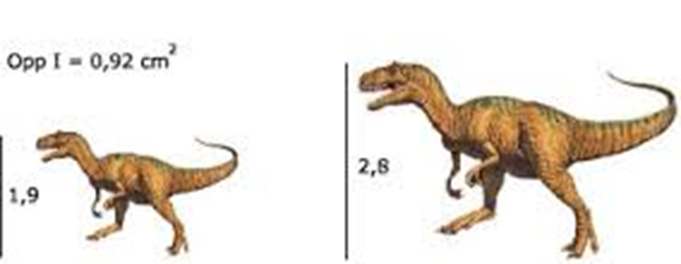
8.3 Vergrotingsfactor
Er zijn 2 afbeeldingen.
Ze zijn gelijkvormig.
Vergrotingsfactor uitrekenen (vanuit het origineel)

Slide 28
8.3 Vergrotingsfactor
Formule vergrotingsfactor:
Vergrotingsfactor = lengte beeld : lengte origineel

Slide 29

8.3 Vergrotingsfactor
Er zijn 2 afbeeldingen.
Ze zijn gelijkvormig.
Vergrotingsfactor
Met tabel de vergrotingsfactor vinden.
Origineel | lengte = ? | breedte = ?
Beeld | lengte = ? | breedte = ?

Slide 30
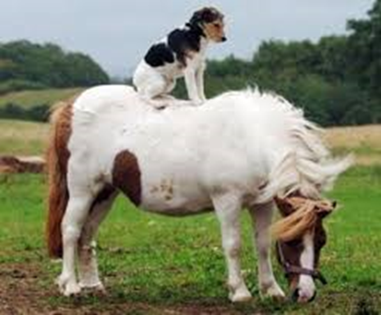

8.3 Vergrotingsfactor
Verhoudingstabel:
3 cm
6 cm
Origineel | lengte = 3 | breedte = ?
Beeld | lengte = 6 | breedte = ?
Vergrotingsfactor= beeld : origineel = 6:3 = 2

Slide 31
8.3 Vergrotingsfactor
? cm
1,5 cm
3 cm
6 cm
Vergrotingsfactor= beeld : origineel = 6:3 = 2
Origineel | lengte = 3 | breedte = 1,5
Beeld | lengte = 6 | breedte = 1,5 x 2 = 3cm

Slide 32
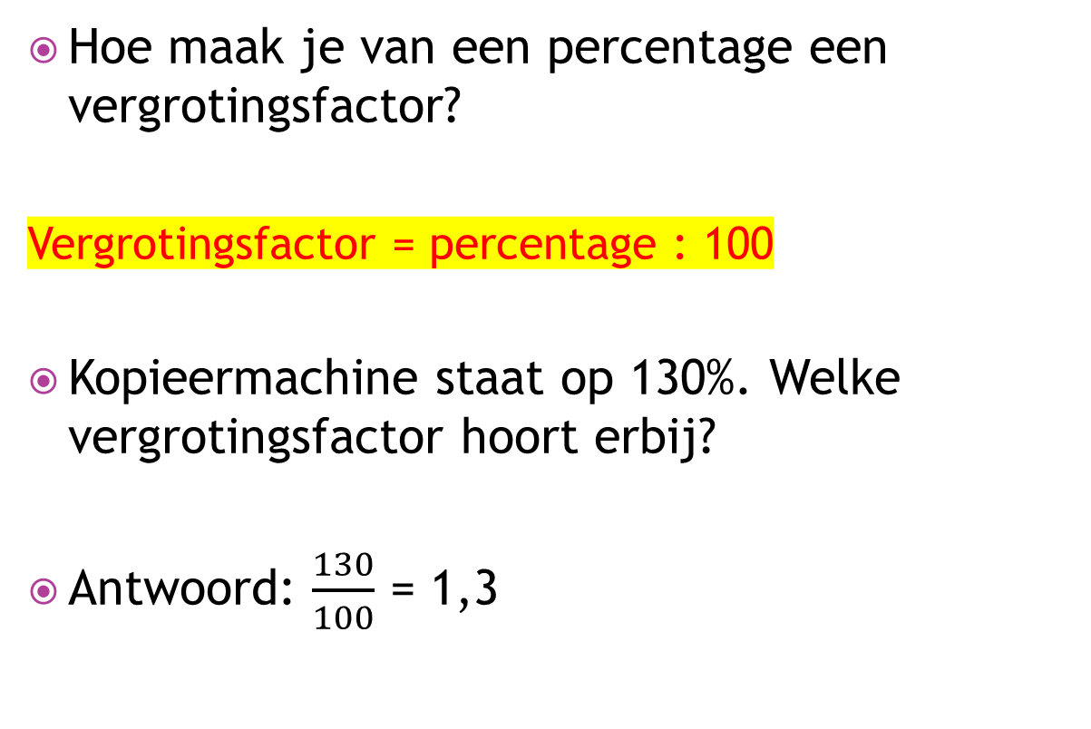
8.3 Vergrotingsfactor percentage
Hoe maak je van een percentage een vergrotingsfactor?
Vergrotingsfactor = percentage : 100
Kopieermachine staat op 130%. Welke vergrotingsfactor hoort erbij?
Antwoord: $\frac{130}{100}$ = 1,3

Slide 33
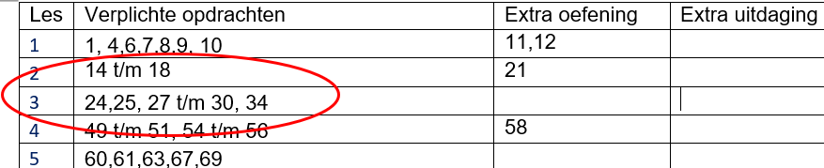
Zelfstandig werken
DIY
Studiewijzer H8.

Slide 34
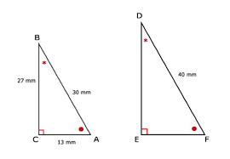
8.4 Gelijkvormige driehoeken
Twee driehoeken zijn gelijkvormig als alle hoeken even groot zijn.
ΔABC ~ ΔDEF
dan:
∠A = ∠D,
∠B = ∠E en
∠C = ∠F.

Slide 35
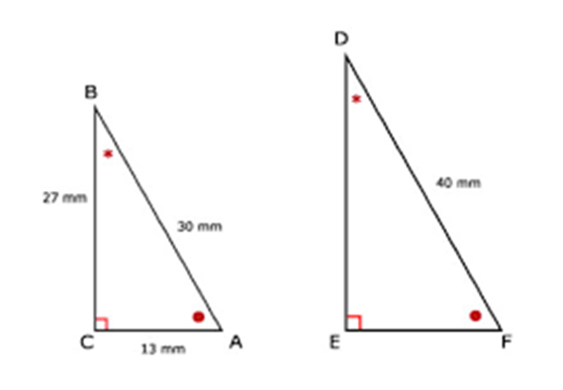
8.4 Gelijkvormige driehoeken
Als alle hoeken even groot zijn, dan zijn de twee driehoeken gelijkvormig.
Vaak aan elkaar afgebeeld.
      Dezelfde tekens in de hoeken.

Slide 36
8.4 Gelijkvormige driehoeken
Zijdes berekenen van gelijkvormige driehoeken.
Stappenplan:
Gebruik verhoudingstabel.
Zijdes die ‘bij elkaar’ horen onder elkaar.
Vul de gegeven getallen in.
Bereken vergrotingsfactor.
Reken de onbekende zijdes uit.

Slide 37
8.4 Gelijkvormige driehoeken
Bereken de onbekende zijdes.
?
?

Slide 38
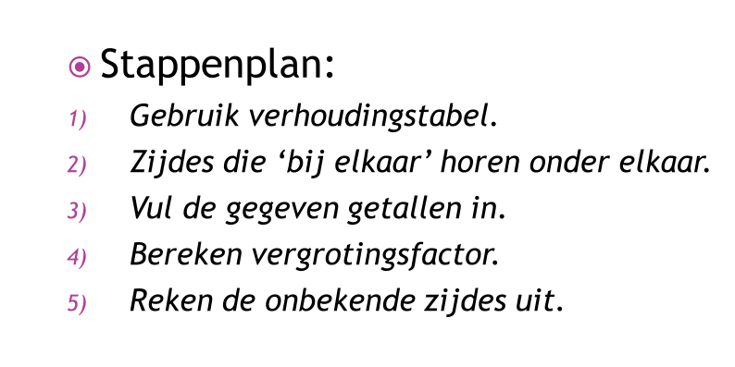
8.4 Gelijkvormige driehoeken
Gebruik het stappenplan.
Driehoek | Zijde | Zijde | Zijde
ABC | AB = 30 | BC = 27 | AC = 13
DEF | DF = 40 | DE = | EF =
Vergrotings-factor
40:30 = 1,33

Slide 39
8.4 Gelijkvormige driehoeken
Gebruik het stappenplan.
Driehoek | Zijde | Zijde | Zijde
ABC | AB = 30 | BC = 27 | AC = 13
DEF | DF = 40 | DE = | EF =
Vergrotings-factor | 1,33
27*1,33 = 36
13*1,33 = 17,3

Slide 40
Zelfstandig werken
DIY
Studiewijzer H8.

Slide 41

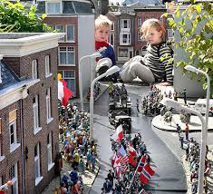
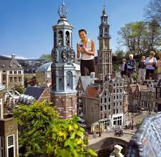
8.6 Schaal
Werkelijke afmetingen
Afmetingen tekening/schaalmodel
Factor
Schaal

Slide 42
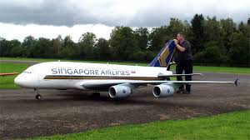
1:15
Schaalmodel
1:15 spreek uit: “één op vijftien”.

Slide 43
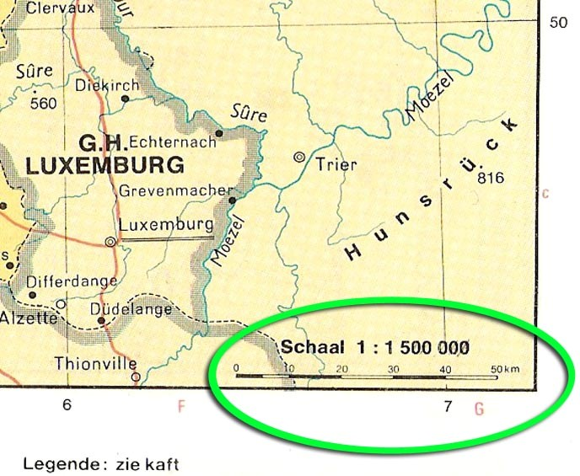
1:1.500.000
Landkaart

Slide 44
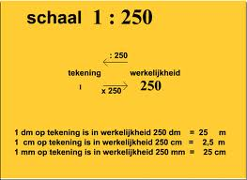
1:250

Slide 45
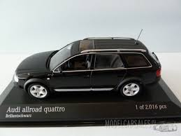
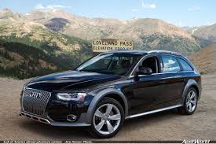
8.6 schaal
Schaalmodel 11,5 cm
Schaal 1:43
11,5 x 43 = 495 com = 4,95 meter.

Slide 46
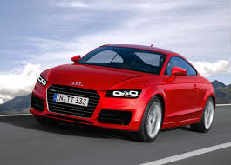
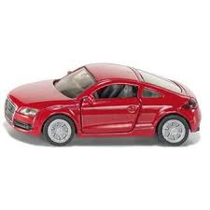
8.6 schaal
Audi TT 4,18 meter
Schaal 1:43
4,18 : 43 = 0,097 meter = 9,7 centimeter.

Slide 47
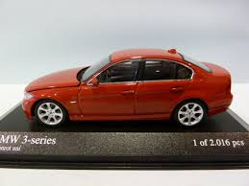
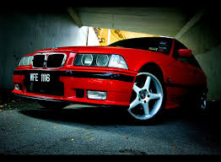
8.6 schaal
Schaalmodel BMW 318i: 7 cm
BMW 318i = 420 centimeter.
420/7 = 60
Schaal 1:60

Slide 48
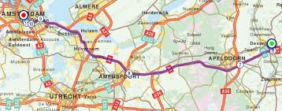

8.6 schaal
Landkaarten
Schaallijn
1 cm op schaallijn = 2 km
2 km = 200.000 cm
Schaal 1 : 200.000
2
4
6
8

Slide 49
8.6 schaal
Landkaarten
Schaallijn
Schaal 1 : 40.000
1 cm = 40.000 cm
1cm = 400 m
400
800
1200
1600m

Slide 50
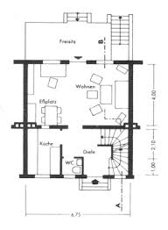
8.6 schaal
Tekenen op schaal
Werkelijkheid is groter dan schaalmodel
Maten van tekening zijn kleiner (delen door de schaal)
10 meter
Schaal 1:200
10 : 200 = 0,05m => 5cm

Slide 51
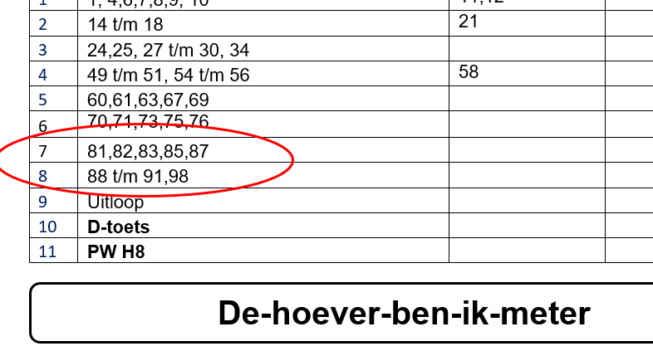
Zelfstandig werken
DIY
Studiewijzer H8.

Slide 52
proefwerkweek
Bladzijde 233 opgave 2 en 3
Bladzijde 237 opgave 19 en 21

Slide 53
8.5 oppervlakte en inhoud vergroten
k
Vergrotingsfactor
Korte naam:

Slide 54
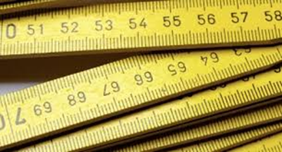
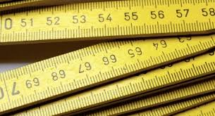
lengtes 3X vergroten
2cm
6 cm
2 x 3 = 6

Slide 55
lengtes vergroten
Lengte origineel
x K
= lengte beeld

Slide 56
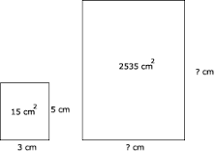
8.5 Oppervlakte en inhoud vergroten
Oppervlakte na vergroten berekenen:
Bereken de vergrotingsfactor.
Bereken de oppervlakte van het origineel
Vermenigvuldig opp. orig met K x K (K²).

Slide 57
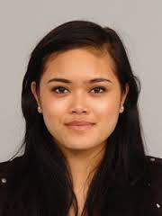
8.5 Oppervlakte en inhoud vergroten
Originele foto is 2 bij 4 cm.
De foto is 3x vergroot.
Bereken de nieuwe oppervlakte.

Slide 58
8.5 Oppervlakte en inhoud vergroten
Originele foto is 2 bij 4 cm.
De foto is 3x vergroot.
Bereken de nieuwe oppervlakte.
FORMULE: opp. Origineel x K² = opp. Beeld
Opp. Origineel: 2x4 = 8cm²
K = 3
8 x 3² = 72cm²

Slide 59
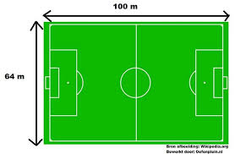
oppervlakte vergroten
Oppervlakte
origineel
= oppervlakte
beeld
x K²

Slide 60
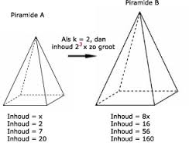
8.5 Oppervlakte en inhoud vergroten
Inhoud na vergroten berekenen:
Bereken de vergrotingsfactor.
Bereken de inhoud van het origineel
Vermenigvuldig inhoud orig. met K X K X K (K³).

Slide 61
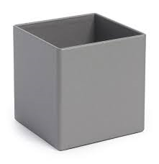
8.5 Oppervlakte en inhoud vergroten
Originele kubus is 4 bij 4 bij 4 cm.
De kubus is 2x vergroot.
Bereken de nieuwe inhoud.

Slide 62
8.5 Oppervlakte en inhoud vergroten
Originele kubus is 4 bij 4 bij 4 cm.
De kubus is 2x vergroot.
Bereken de nieuwe inhoud.
FORMULE: inh. Origineel x K³ = inh. Beeld
inh. Origineel: 4 x 4 x 4 = 64cm³
K = 2
64 x 2³ = 512 cm³
Inhoud 4x4x4 = 64 dm²
Vergrotingsfactor 2³ = 8
8 x 64 = 512 dm³

Slide 63
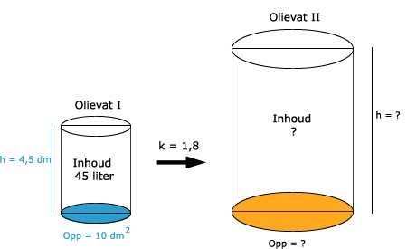
inhoud vergroten
Inhoud origineel
= inhoud
beeld
x K³

Slide 64
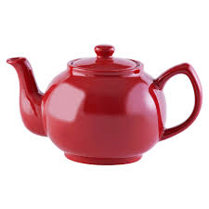
Combineren
Er is een kleine theepot (10 cm hoog).
Er is een grote theepot (25 cm hoog).
De inhoud van de kleine is 200 ml.
Bereken de inhoud van de grote theepot.
10cm
25cm

Slide 65
inhoud vergroten
Inhoud origineel
= inhoud
beeld
x K³

Slide 66
Combineren
Er is een kleine theepot (10 cm hoog).
Er is een grote theepot (25 cm hoog).
De inhoud van de kleine is 200 ml.
Inhoud origineel x K³ = inhoud beeld.
10cm
25cm

Slide 67
Combineren
Er is een kleine theepot (10 cm hoog).
Er is een grote theepot (25 cm hoog).
De inhoud van de kleine is 200 ml.
200 x K³ = inhoud beeld.
10cm
25cm

Slide 68
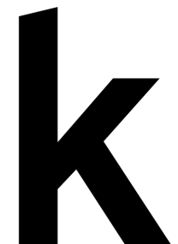
Combineren
Er is een kleine theepot (10 cm hoog).
Er is een grote theepot (25 cm hoog).
200 x K³ = inhoud beeld.
Waar is ?
10cm
25cm

Slide 69
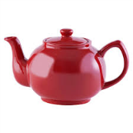
Combineren
Waar is ?
Antwoord 1: Zie je wel, snap er niks van . Wiskunde is te moeilijk.
Antwoord 2: Zal wel ergens zijn, maar heb geen zin. Sta voldoende en ga toch wel over.
Antwoord 3: Ik zie hem nog niet, maar ga ff zoeken.
25cm
10cm

Slide 70
Combineren
Er is een kleine theepot (10 cm hoog).
Er is een grote theepot (25 cm hoog).
200 x K³ = inhoud beeld.
Grote pot is 25:10 keer groter. K = 2,5.
200 x 2,5³ = 3125 ml
10cm
25cm

Slide 71
Zelfstandig werken
DIY
Studiewijzer H8.

Slide 72
Werken met formule
Als je 2 van de 3 weet, kan je de onbekende uitrekenen.
  Oude lengte x k = nieuwe lengte
Oude lengte = 2
K = 3
2 x 3 = nieuwe lengte
nieuwe lengte = 6

Slide 73
Werken met formule
Als je 2 van de 3 weet, kan je de onbekende uitrekenen.
  Oude oppervlakte x k² = nieuwe oppervlakte
Oude oppervlakte = 2
Nieuwe oppervlakte = 6
2 x k² = 6
k² = 3
k = √3

Slide 74
Werken met formule
Als je 2 van de 3 weet, kan je de onbekende uitrekenen.
  Oude inhoud x k³ = nieuwe inhoud
Nieuwe inhoud = 6
k³ = 3
Oude inhoud x 3 = 6
oude inhoud = 2

